Slide 1
数字信号处理 FIR和IIR滤波器实验

Slide 2
FIR
FIR：有限脉冲响应滤波器。
特点：线性相位，非递归结构
既具有严格的线性相位(就是不同频率分量的信号经过fir滤波器后他们的时间差不变）
图象处理以及数据传输，都要求信道具有线性相位特性
FIR滤波器的单位抽样响应是有限长的，因而滤波器性能稳定。但是同样幅度指标，阶数比IIR的高5~10倍。成本高。

Slide 3
IIR
IIR：无限脉冲响应滤波器。
特点：相位非线性
输出对输入的反馈，因而可用比 FIR滤波器较少的阶数来满足指标的要求，这样一来所用的存储单元少，运算次数少，较为经济。
设计同样参数的滤波器，FIR比IIR需要更多的参数。这也就说明，要增加DSP的计算量。DSP需要更多的计算时间，FIR对DSP的实时性有影响。

Slide 4
比较
IIR滤波器主要是设计规范化的、频率特性为分段常数的 标准低通、高通、带通、带阻、全通滤波器
而FIR滤波器则要灵活得多，可以设计出理想正交变换器、理想微分器、线性调频器等 各种网络,适应性较广。

Slide 5
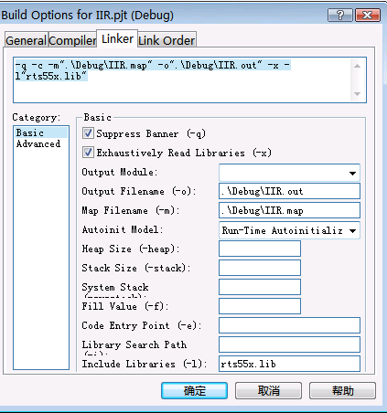
运行时库的添加
Include 中直接路径中添加
CMD文件中命令添加
Build Options->
Linker->
include libraries->” rts55x.lib”

Slide 6
CCS 的run和animate的区别
Run Animate
如果没有断点的话,这两个没区别.
如果有断点,那么run的时候到断点会停止,直到再次按run或者F5才继续执行.
而Animate到断点的时候,会停一小会,将所有窗口刷新一遍,然后就继续执行
一般就是在要看数据变化的时候,先把曲线画出来,然后在改变数据的循环里面设个断点,然后用animate,就能看到图片动态改变了,可以参考Help->tutorial里面的“Code Composer Studio? IDE”->“ developing a simple program"->" Animating the Program and Graphs "这一个教程

